Slide 1
PHÒNG GIÁO DỤC VÀ ĐÀO TẠO THỊ XÃ ĐÔNG TRIỀU
TRƯỜNG TIỂU HỌC QUYẾT THẮNG
KHOA HỌC LỚP 5
Tiết 30: Chất dẻo
Giáo viên: Phạm Thị Tuyết Nhung

Slide 2
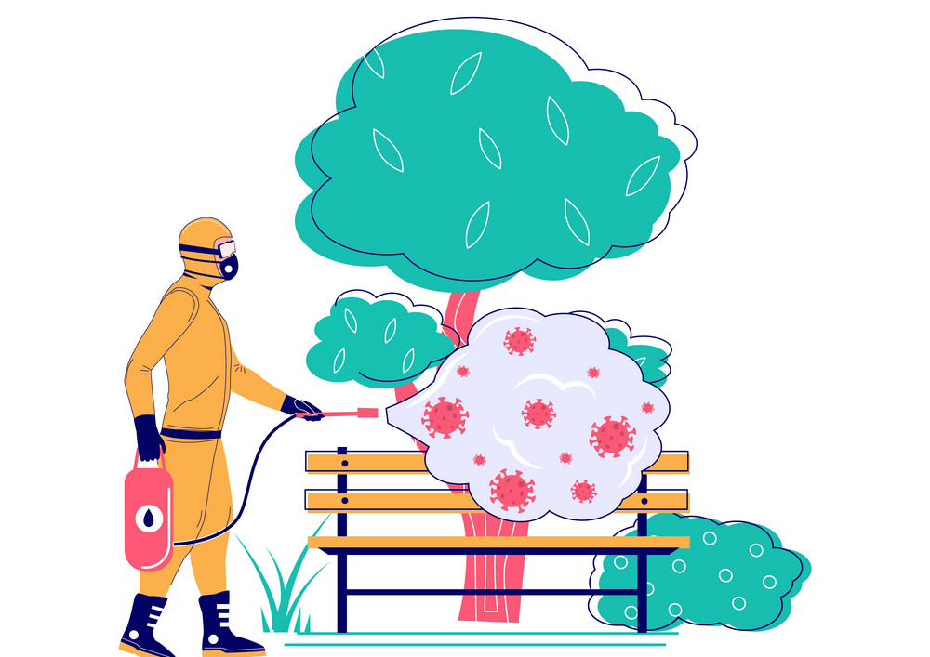
DŨNG SĨ DIỆT VIRUS

Slide 3
2
1
3
4

Slide 4
Hãy nêu nguồn gốc của cao su?
Cao su tự nhiên được chế biến từ nhựa cây cao su.
Cao su nhân tạo thường được chế biến từ than đá, dầu mỏ.

Slide 5
Cao su có những tính chất gì ?
Cao su có tính đàn hồi tốt, ít bị biến đổi khi gặp nóng lạnh, cách điện, cách nhiệt, không tan trong nước, tan trong một số chất lỏng khác.

Slide 6
Cao su thường được dùng để làm gì ?
Cao su được dùng làm săm, lốp xe; làm các chi tiết của đồ điện; máy móc và đồ dùng trong gia đình.

Slide 7
Chúng ta cần lưu ý gì khi sử dụng những đồ dùng bằng cao su ?
Không để ngoài nắng, không để hóa chất dính vào, không để nơi có nhiệt độ quá cao hoặc quá thấp.

Slide 8
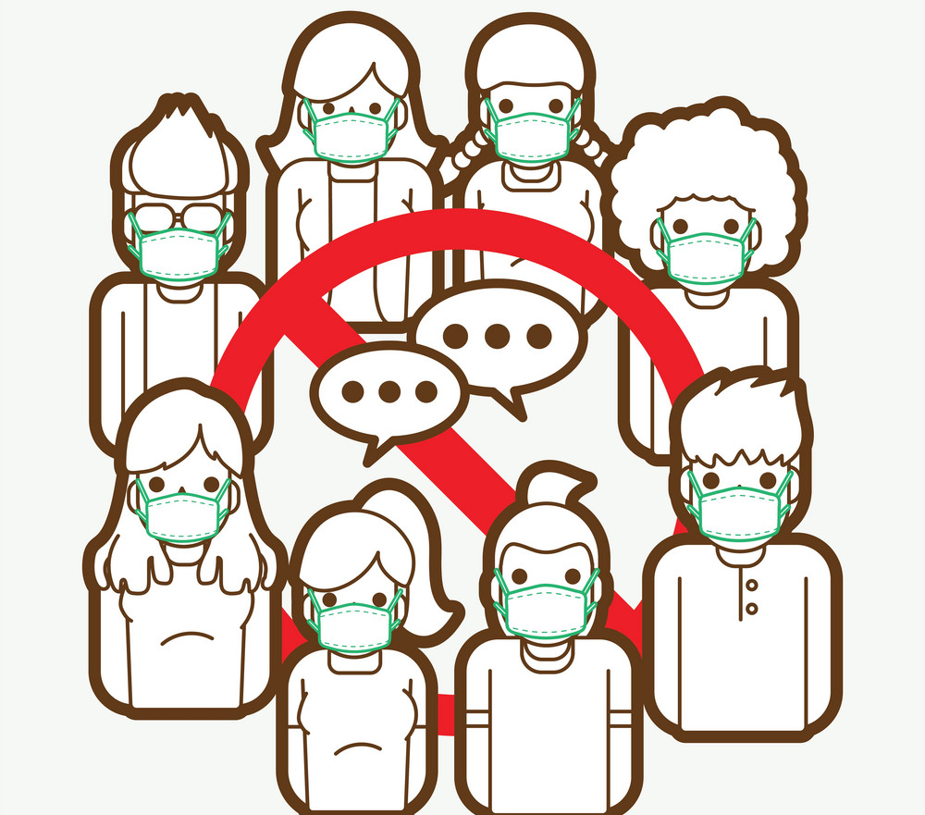
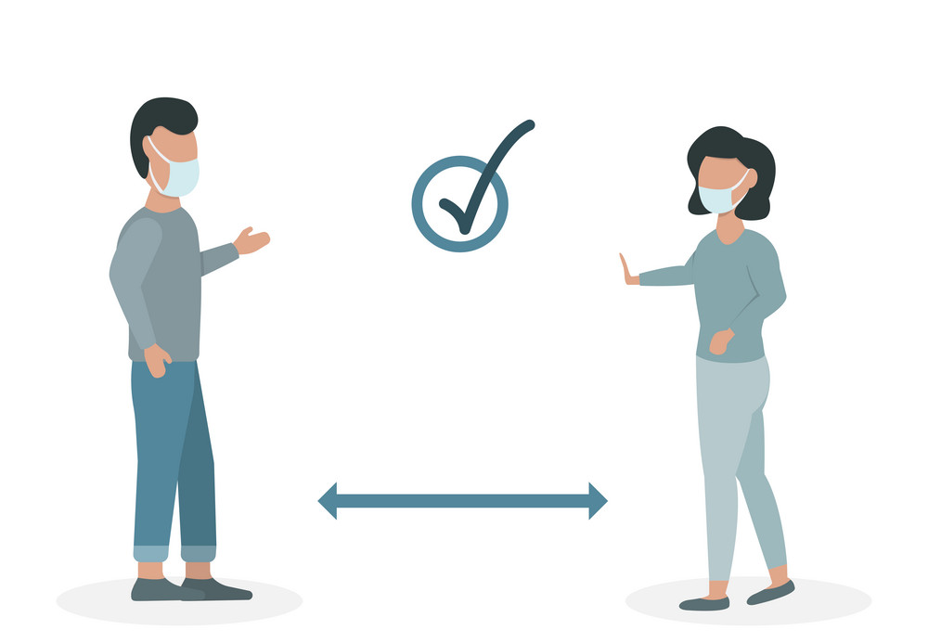
KHẨU HIỆU 5K
1. Khẩu trang
2. Khử khuẩn
3. Khoảng cách
4. Không tập trung
5. Khai báo y tế
Notes:
.

Slide 10
Nội dung giới thiệu:
Tên, màu sắc sản phẩm?
Là nhựa cứng hay nhựa mềm?
Có thấm nước không?
Dùng để làm gì?

Slide 12
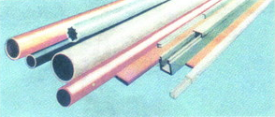
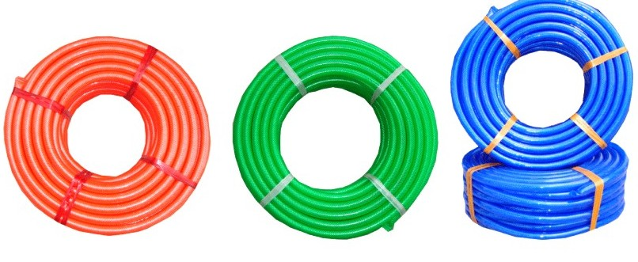
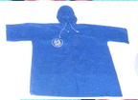
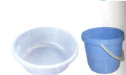
1
Các ống nhựa cứng và máng luồn dây điện
2
Các loại ống nhựa
3
4

Slide 14
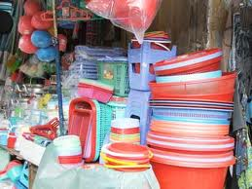
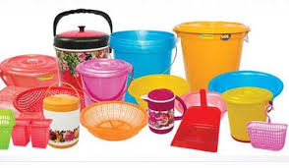
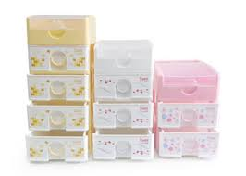
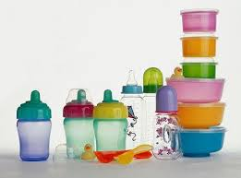
Đồ gia dụng được sản xuất từ chất dẻo

Slide 15
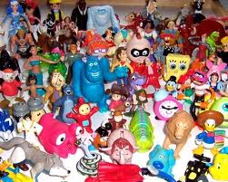
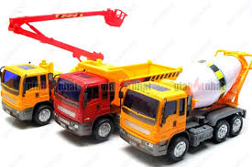
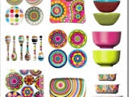
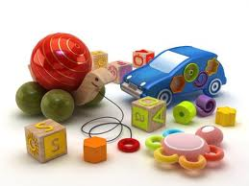
Đồ chơi trẻ em được sản xuất từ chất dẻo

Slide 16
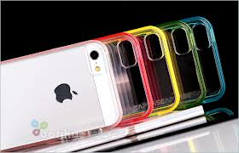
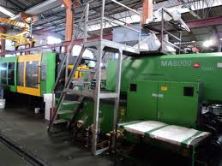
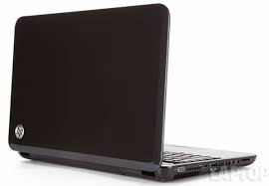
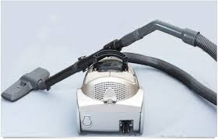
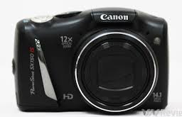
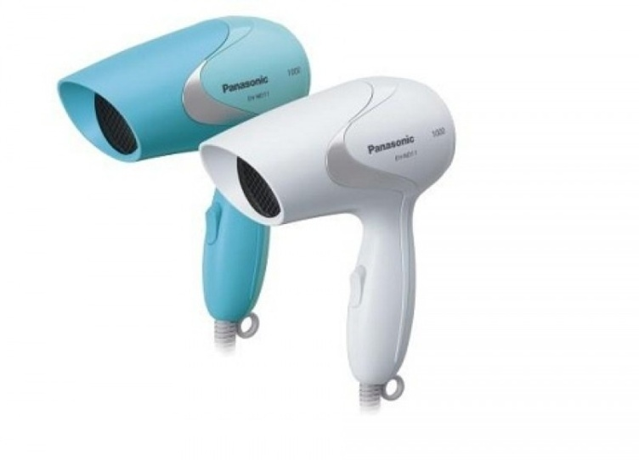
Vỏ linh kiện điện tử, máy móc được sản xuất từ chất dẻo

Slide 17
Chất dẻo được làm ra từ dầu mỏ và than đá.
Chất dẻo có tính chất chung là cách điện, cách nhiệt, nhẹ, rất bền, khó vỡ, có tính dẻo ở nhiệt độ cao.
- Ngày nay, các sản phẩm làm ra từ chất dẻo được dùng rộng rãi để thay thế cho các sản phẩm làm bằng gỗ, da, thuỷ tinh, vải và kim loại vì chúng không đắt tiền, tiện dụng, bền và có nhiều màu sắc đẹp.

Slide 19
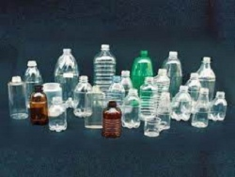
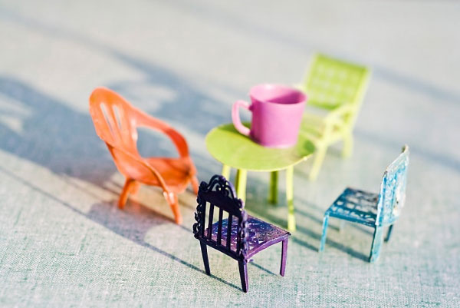
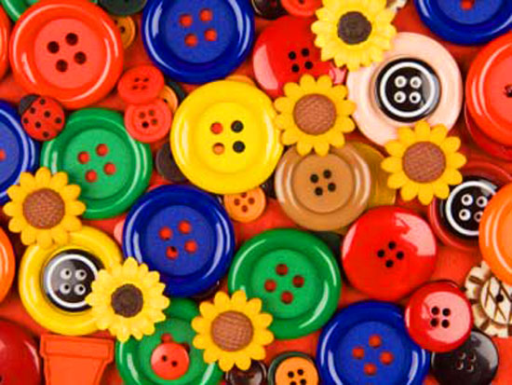
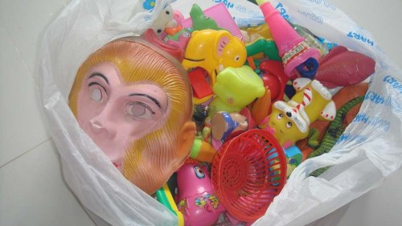
Đồ nhựa có thể tái chế

Slide 20
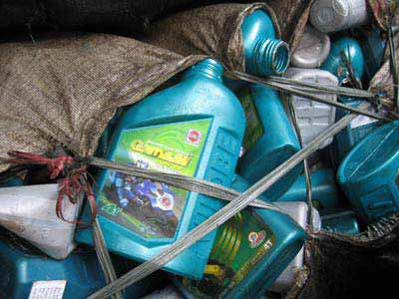
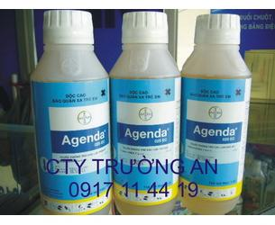
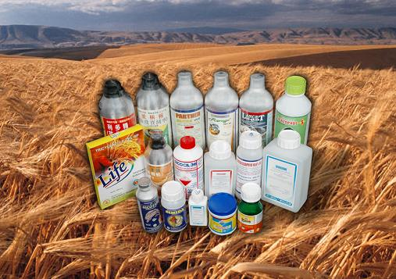
Đồ nhựa không thể tái chế

Slide 21
Trò chơi :
Bắt bóng
Kể tên các đồ dùng làm từ chất dẻo
2
51
45
56
1
3
4
5
6
7
8
9
10
12
13
14
15
16
17
18
19
20
21
22
23
24
25
26
27
28
29
30
31
32
33
34
35
36
37
38
39
40
41
42
43
44
46
47
48
49
50
52
53
54
55
57
58
59
11
Hết giờ

Slide 22
Cách nhiệt, cách điện
Rất bền, khó vỡ
Mềm dẻo, dễ tạo dáng
Có tính dẻo ở nhiệt độ cao
Rẻ và dễ sử dụng
Đồ gia dụng
Tính chất
Đồ chơi trẻ em
Công
dụng
Chất dẻo
Nguồn
gốc
Dầu mỏ
Các mặt hàng thể thao
Than đá
Vỏ thiết bị, máy móc…
Cách
bảo quản
Không để ở những nơi có nhiệt độ cao
Dùng xong phải rửa sạch
Không phơi dưới trời nắng gắt

Slide 23
Tiết học kết thúc!
Chân thành cảm ơn quý thầy cô giáo.

